Slide 2
Beredskapsøvelse Scenario 3
Brudd på integritet i sanntidsdata

Slide 3
Agenda
Øvingsmål
Øvingsform
Scenario
Gjennomføring
Oppsummering
Evaluering

Slide 4
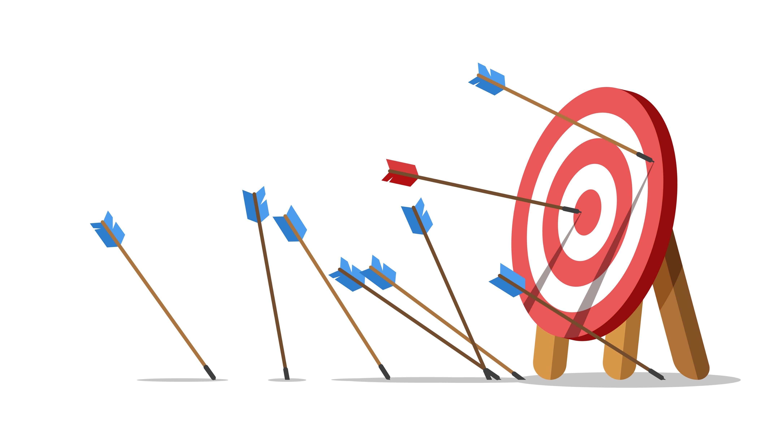
Mål for øvelsen
Øve på beslutninger under usikkerhet
Utvikle samhandling mellom IT og OT
Utvikle evne til å samhandle med andre KBO-enheter og sektorens sentrale responsmiljø
Notes:
Øvingsmål: Etablere situasjonsfortåelse og bruke planverk i praksis ved OT-hendelse under en 3-4 timers øvelse.
Evalueres ved: oppsummering (hot wash-up) og spørreskjema etterpå.

Slide 5
Beskrivelse av ulike beredskapsøvelser

Slide 6
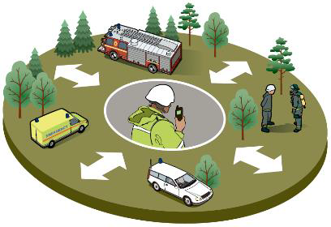
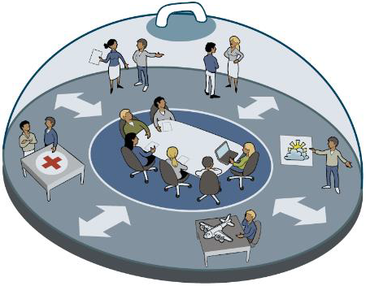
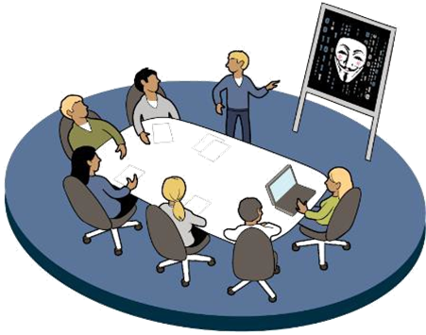
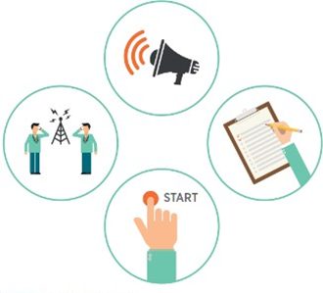
Ulike typer beredskapsøvelser
Funksjonsøvelse
Diskusjonsøvelse
Spilløvelse
Fullskalaøvelse
*Illustrasjoner fra DSBs Veileder i planlegging, gjennomføring og evaluering av øvelser

Slide 7
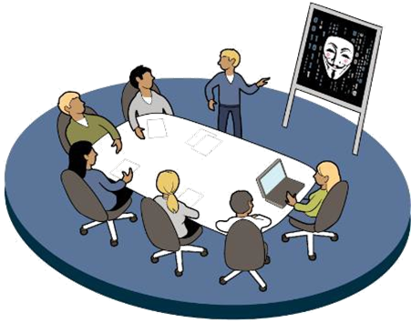
Diskusjonsøvelse
Diskusjon av problemstillinger rundt et gitt scenario
Styres av øvingsleder
Lite ressurskrevende
Lavterskel
Notes:
Deltagerne diskuterer en eller flere problemstillinger på bakgrunn av et scenario
Diskusjonene styres av øvingsleder
Gir en gjennomgang av komplekse utfordringer, økt kjennskap til planer og rutiner og bevissthet om forbedringspunkter

Slide 8
Spilløvelse
Det kommer innspill utenfra
Beslutninger styres av innsatsleder
Krever spillstab og forberedelse
Krever kommuikasjonslinjer
Notes:
Deltagerne diskuterer en eller flere problemstillinger på bakgrunn av et scenario
Diskusjonene styres av øvingsleder
Gir en gjennomgang av komplekse utfordringer, økt kjennskap til planer og rutiner og bevissthet om forbedringspunkter

Slide 9
Beredskapsroller

Slide 10
Rollefordeling
Beredskapsleder/innsatsleder
IT-sjef
Kommunikasjonsansvarlig
HMS-leder
Drift/OT-ansvarlig
Loggfører
Notes:
CISO, Incident Manager (IM),
Kontaktflate mellom IT og øvrig beredskapsorganisasjon?!

Slide 11
Loggfører
Sentral rolle som bidrar til kontinuitet og fremdrift
Noterer faktainformasjon om saken og besluttede tiltak
Etterspør oppdatering av status på tiltak
Bidrar til å holde fokus og korrigerer misforståelser eller feil situasjonsforståelse
Notes:
Loggfører er en viktig støttefunksjon for beredskapskoordinator/leder
- Noterer faktainformasjon om saken og besluttede tiltak
- Sørger for å få oppdatert status på tiltakene på neste statusmøte
- Danner seg et bilde over situasjonen – får ”informasjonsoverlegenhet”
- Stopper beredskapsledelsen hvis de forviller seg, sporer av eller bruker mye tid
- Korrigerer misforståelser eller feil situasjonsforståelse
- Dokumenterer hendelsesforløp, tiltak, håndtering osv.:
→Kontinuitet – ved langvarig håndtering av hendelser
For evaluering, rapportering, gransking og evt. rettsoppgjør i etterkant
- Dokumenter tidspunkt for når informasjonen ble observert/fanget opp og når den ble overlevert – kan være timers forskjell
Loggfør hvor/hvem informasjonen kommer fra - både sender og mottaker av informasjonen.
- Funksjon: gjør det enklere å spore uoverensstemmelser underveis og i etterkant
Ved endringer/oppdatering - ny linje, henvis til den gamle (IKKE oppdater den gamle! Viktig for å få med seg endringer i situasjonsbildet)

Slide 12
Scenario 2 Brudd på integritet i sanntidsdata

Slide 13
Lignende hendelser fra virkeligheten
Dansk kritisk infrastruktur rammet av stort dataangrep våren 2023
Utnyttelse av sårbarheter i IT-utstyr
Tilgang inn i OT-nettverk
Potensiale for driftsforstyrrelser i kritisk infrastruktur
Notes:
Rapporten beskriver et omfattende cyberangrep mot dansk kritisk infrastruktur i mai 2023, hvor 22 selskaper innen energisektoren ble kompromittert[1]. Angriperne fikk tilgang til industrielle kontrollsystemer, og flere selskaper måtte gå i øy-drift[1]. Det er indikasjoner på at statlige aktører kan ha vært involvert[1]. Uten SektorCERTs sensornettverk og samarbeid med medlemmer, leverandører og myndigheter, kunne angrepet ha ført til driftsmessige konsekvenser for dansk infrastruktur[1]. Angrepet utnyttet en sårbarhet i Zyxel firewalls, som gjorde det mulig for angriperne å få kontroll over enhetene[1]. Potensielle følger kunne ha vært kontroll over driften av store deler av dansk kritisk infrastruktur, noe som kunne hatt store samfunnsmessige konsekvenser[1]. SektorCERT anbefaler implementering av 25 spesifikke tiltak for å forhindre fremtidige angrep[1].
References
[1] SektorCERT-Angrebet-mod-dansk-kritisk-infrastruktur-TLP-CLEAR (1)

Slide 14
Antall angrep mot kraftsystemene øker globalt
Notes:
IEA: angrep mot kraftsektoren er økende, og digitaliseringen bidrar til å øke sårbarhetseksponeringen.

Slide 15
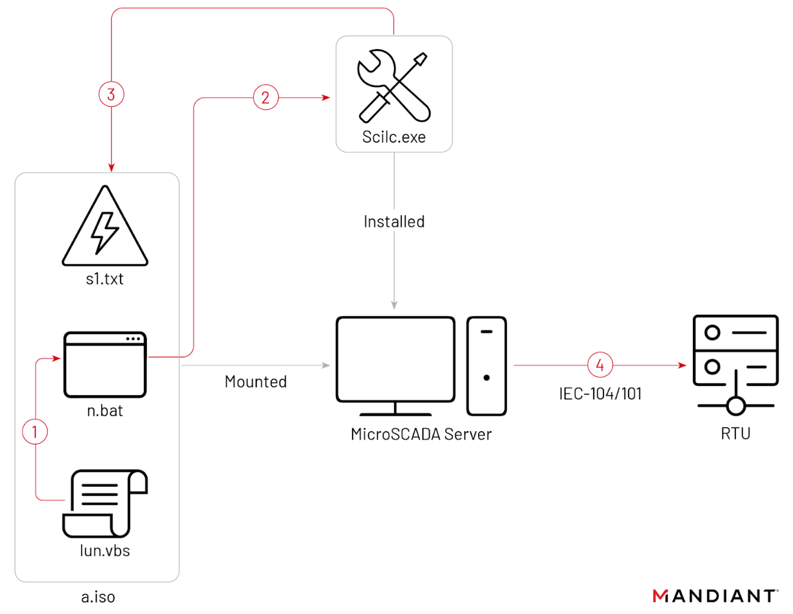
Angrep mot substasjoner i Ukraina (2022)
Sandworm Disrupts Power in Ukraine Using a Novel Attack Against Operational Technology | Google Cloud Blog

Slide 16
Øvingsoppsett
Dette er en diskusjonsøvelse
Dere blir presentert for en situasjonsbeskrivelse og problemstillinger som må diskuteres
Hensikten er å vurdere informasjonen og ta effektive beslutninger ut fra planverk og situasjonsforståelse

Slide 17
Gjennomføring av en diskusjonsøvelse
Scenarioleder sender inn innspill etter plan
Fiktivt øvingsmiljø
Loggfører vedlikeholder situasjonsbildet
Beslutninger sendes til spillstab
Effekt av beslutninger sendes tilbake
Læringsnotat
Notes:
Diskusjonsøvelse er en simulert interaktiv diskusjon om et hypotetisk scenario
Situasjonsbeskrivelse er gitt sammen med et sett med mål som skal oppnås Deltakerne står overfor forskjellige utfordringer mens de går gjennom det hypotetiske scenariet Evalueringen innebærer en gjennomgang av øvelsen for å identifisere styrker og svakheter Rapporteringen omfatter dokumentasjon av funn og anbefalinger

Slide 18
Scenariobeskrivelse
Bjørnekraft leverer vedlikeholdstjenester og teknisk støtte til kritiske kraftsystemer. En bruker hos BjørneKraft får e-posten sin kompromittert av en ukjent aktør gjennom en phishing e-post.
Angriperen skaffer seg på denne måten tilgang til BjørneKrafts interne systemer. Angriperen utnytter den kompromitterte brukerens tilgang til å fylle ut en tilsynelatende gyldig arbeidsordre. Arbeidsorden blir sendt til dere for godkjenning uten at noe unormalt oppdages. Dere må vurdere og diskutere tilgjengelig informasjon om angrepet, med utgangspunkt i de rutiner, regelverk og planer som finnes.

Slide 19
Øvelsen starter

Slide 20
Tilgang til systemer
Arbeidsordren godkjennes og BjørneKraft tår tildelt tilgang til OT-systemene. Skadevare installeres på en server som brukes som grensesnitt mellom regulatorer og dataanalysesystemet i OT-nettverket og benytter DNS som tunnel for å sende sensitiv data ut av systemet. Angrepet går uoppdaget, da det skjules som normal aktivitet.
Vil vi kunne oppdage dette?
Notes:
Her kan diskusjonen gå i flere retninger, basert på svaret på spørsmålet.
Ja
Hvordan vil vi oppdage det?
Hvor lang tid vil det ta før det blir oppdaget?
Skal vi varsle noen om det?
Kan vi verifisere avviket?
Kanskje
Hvilke mekanismer har vi for å oppdage slike hendelser?
Ville vi fått for mange falske positiver med den overvåkningen vi kunne brukt?
Hvorfor er det sannsynlig at skadevaren vil forbli uoppdaget?
Nei
Hvorfor ikke?
Er det noen andre som kan oppdage det? (underleverandører, KraftCERT, etc..)

Slide 21
Kan vi/har vi implementere kontroller for å uskadeliggjøre slik skadevare?

Slide 22
Manipulering av produksjonsdata
Skadevaren begynner å manipulere produksjonsdataene som sendes til Historian, noe som endrer de offisielle rapporterte tallene for energiproduksjon. De falsifiserte dataene påvirker beslutningsgrunnlaget hos myndigheter, og kan føre til feilberegninger i kraftdistribusjon.
Hvordan kan vi verifisere integriteten til våre produksjonsdata?
Notes:
Husk at ingen i utgangspunktet har oppdaget hendelsen på dette tidspunktet
Er det i det hele tatt mulig å verifisere integriteten i dataene?

Slide 23
Hvilke konsekvenser kan dette få?
Notes:
For vår virksomhet?
For kraftforsyningen samlet sett?
For våre kunder?
For generell beredskap?

Slide 24
Oppdagelse av innbrudd
Beredskap-ansvarlig i selskapet får beskjed om mulig datainnbrudd hos underleverandøren BjørneKraft og at det er gjort forsøk på å komme inn i deres tjenerester. De tar kontakt for å høre om alt er som normalt hos dere.
Kan vi oppdage om vi er utsatt for angrepet?
Notes:
Nå vet vi om det potensielle angrepet, men vi har ikke nødvendigvis informasjon om skadevaren eller dens oppførsel enda.
- Har vi ressurser til å gjøre de undersøkelsene som trengs for å finne ut dette? - Vil denne ressursbruken gå ut over den daglige produksjonen?

Slide 25
Produksjon har blitt kompromittert
En operatør hos dere oppdager at data fra Historian ikke samsvarer med interne målinger og varsler sikkerhetsteamet. Første indikasjoner peker mot at problemet kan stamme fra BjørneKrafts tilgang, men ingen av partene har foreløpig klare svar
Hvordan verifiserer vi oppdagelsen til operatøren?
Har vi rutiner og avtaler med BjørneKraft for kommunikasjon og utførende ansvar ved slike hendelser?
Notes:
Bør vi gjøre noe for å verifisere (autentisiteten i) kontakten med BjørneKraft?
Hvem skal kommunisere med BjørneKraft?

Slide 26
Hvilke tiltak skal iverksettes?
Notes:
Hvem kan ta beslutninger om dette?
Hvor tidskrevende er eventuelle beslutningsprosesser?
Har vi ressurser til å både ta beslutninger, og iverksette eventuelle tiltak?

Slide 27
Hvem skal varsles om hendelsen?

Slide 28
Beredskapsplan iverksettes
Dere aktiverer beredskapshåndteringen, men utfordres av delte kontrolltiltak mellom eget system og BjørneKraft. Hendelsen kan ikke bare løses internt, og begge parter må samarbeide tett for å avdekke skadevarens omfang og avverge ytterligere skade.
Hvordan kan vi håndtere dette?
Notes:
Hvem har myndighet til å ta avgjørelser?
Finnes det avtaler eller planer for slike scenarier?

Slide 29
Kan systemene deles opp, så vi kan jobbe i parallell?
Notes:
Øydrift?
Har vi (og BjørneKraft) ressurser til å håndtere dette?
Hva skjer om hendelsen oppstår utenfor arbeidstid?

Slide 30
Ryktestorm
Media får nyss om hendelsen, og det begynner å spre seg rykter om sabotasje i organisasjonen. IT-ansvarlig får flere henvendelser fra riksaviser på telefon.
Hvordan forholder vi oss til dette?

Slide 31
Hvem skal håndtere dette, og hvilken informasjon skal formidles?

Slide 32
Øvelse avsluttes

Slide 33
Evaluering

Slide 34
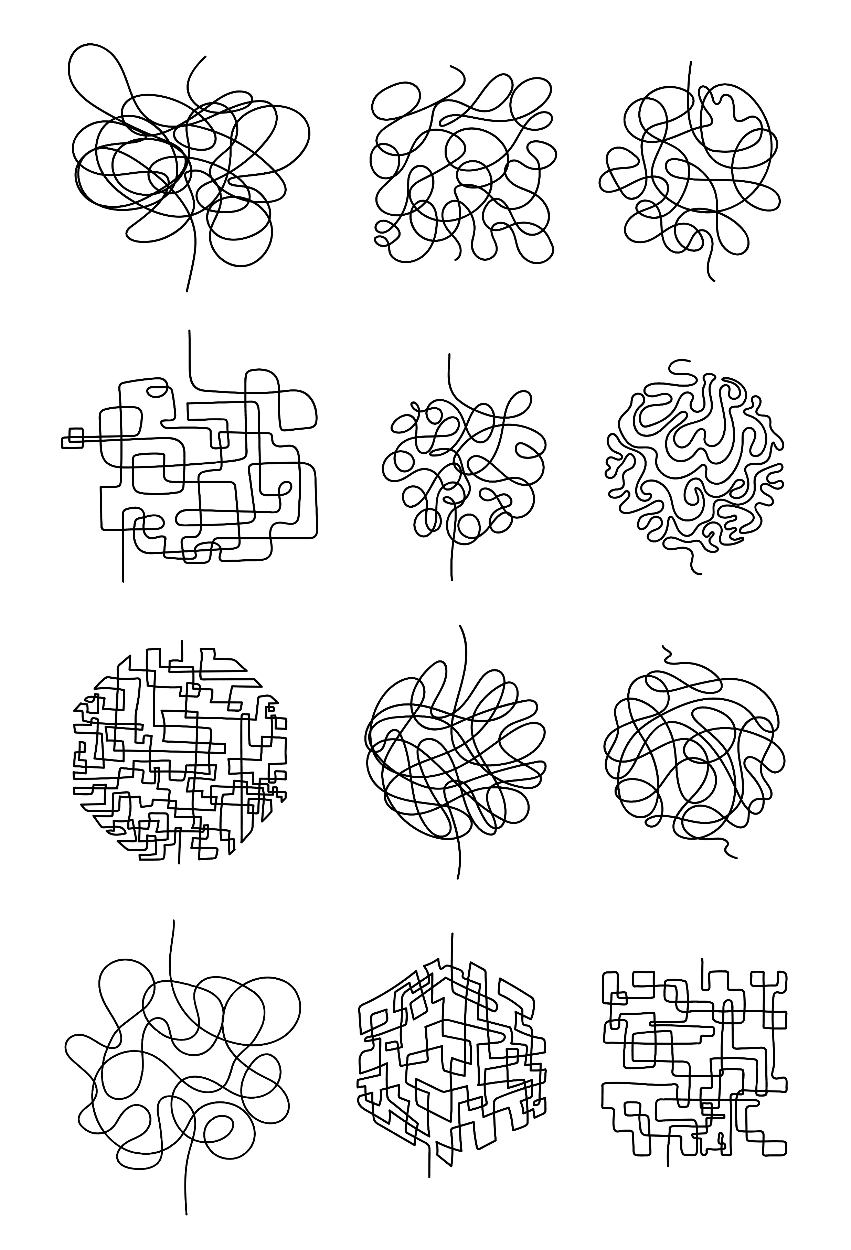
Evaluering
Oppsummering av øvelsen
Runde rundt bordet
Hva forventet vi skulle skje?
Hva fungerte godt, og hvorfor?
Hvilke utfordringer møtte vi på?
Hva kan forbedres, og hvordan?
Notes:
Hvordan kunne dette angrepet vært forhindret?
Diskuter mulige forebyggende tiltak som bedre autentisering, strengere tilgangskontroll, og regelmessige sikkerhetsrevisjoner hos leverandøren.
Hvilke sikkerhetstiltak kan implementeres for å beskytte mot slike angrep?
Utforsk tiltak som multifaktorautentisering, overvåking av nettverkstrafikk, og bruk av sikkerhetsprotokoller.
Hvordan bør samhandlingen med leverandøren foregå når et innbrudd oppdages?
Diskuter prosedyrer for kommunikasjon, samarbeid om å identifisere og fjerne trusler, og tiltak for å forhindre fremtidige angrep.
Hva er de langsiktige konsekvensene av slike angrep på tilliten til leverandører og sanntidsdata?
Diskuter hvordan slike hendelser kan påvirke tilliten til leverandører og sanntidsdata, og hvilke tiltak som kan gjenopprette denne tilliten.
Hvordan bør kraftverket reagere på slike hendelser i fremtiden?
Vurder beredskapsplaner, opplæring av ansatte, og etablering av en responsprotokoll for å håndtere lignende situasjoner.
Hva er de økonomiske og operasjonelle konsekvensene av slike angrep?
Analyser de økonomiske tapene og operasjonelle utfordringene som følge av manipulerte data og nødvendige utbedringer.

